Slide 1
Кодирование текстовой информации

Slide 2
Двоичное кодирование текстовой информации в компьютере
Текстовая информация – это информация, выраженная с помощью естественных и формальных языков в письменной форме (прописные и строчные буквы, цифры, знаки, математические символы).
Для представления текстовой информации достаточно 256 символов. Можно вычислить количество информации, чтобы закодировать каждый знак:
N=2^{I} 256=2^{I} 2⁸=2^{I} I=8 битов

Slide 3
Тексты вводятся в память компьютера с помощью клавиатуры. На клавишах написаны привычные нам буквы, цифры, знаки препинания и другие символы. В оперативную память они попадают в двоичном коде. Это значит, что каждый символ представляется 8-разрядным двоичным кодом. Кодирование заключается в том, что каждому символу ставится в соответствие уникальный десятичный код от 0 до 255 или соответствующий ему двоичный код от 00000000 до 11111111. Таким образом, человек различает символы по их начертанию, а компьютер - по их коду.

Slide 4
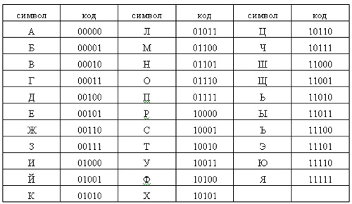

Slide 5
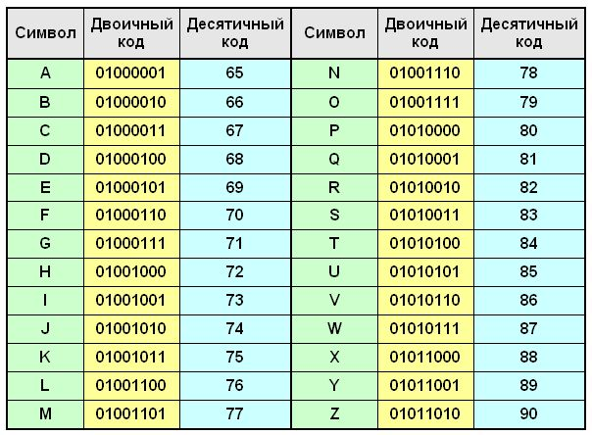

Slide 6
Структура таблицы кодировки ASCII
Порядковый номер | Код | Символ
0-31 | 00000000 - 00011111 | Символы с номерами от 0 до 31 принято называть управляющими. Их функция – управление процессом вывода текста на экран или печать, подача звукового сигнала, разметка текста и т.п.
31-127 | 00100000 - 01111111 | Стандартная часть таблицы (английский). Сюда входят строчные и прописные буквы латинского алфавита, десятичные цифры, знаки препинания, всевозможные скобки, коммерческие и другие символы. Символ 32 - пробел, т.е. пустая позиция в тексте. Все остальные отражаются определенными знаками.
128-255 | 10000000 - 11111111 | Альтернативная часть таблицы (русская). Вторая половина кодовой таблицы ASCII, называемая кодовой страницей (128 кодов, начиная с 10000000 и кончая 11111111), может иметь различные варианты, каждый вариант имеет свой номер. Кодовая страница в первую очередь используется для размещения национальных алфавитов, отличных от латинского. В русских национальных кодировках в этой части таблицы размещаются символы русского алфавита.

Slide 7
Различные кодировки знаков

Slide 8
Спасибо за внимание

